Slide 1
Взаимодействие с семьями воспитанников в условиях внедрения ФГОС ДО
Подготовил:
воспитатель Храмова Татьяна Ивановна
структурное подразделение «Детский сад №19»
ГБОУ СОШ № 2 г.о. Сызрань
2016 год

Slide 2
В соответствии с ФГОС Необходимо:
Информировать родителей (законных представителей) и общественность относительно целей дошкольного образования;
Обеспечить открытость дошкольного образования;
Поддерживать родителей (законных представителей) в воспитании детей, охране и укреплении их здоровья;
Обеспечить вовлечение семей непосредственно в образовательную деятельность, в том числе посредством создания образовательных проектов совместно с семьей на основе выявления и поддержки образовательных инициатив семьи;
Создать условия для взрослых по поиску, использованию материалов, обеспечивающих реализацию Программы, в том числе в информационной среде.

Slide 3
Формы работы с родителями
Тематические выставки
Анкетирование
Круглый стол по любой теме
Семейные спортивные встречи
Почта доверия
Консультации специалистов
Конкурс семейных талантов
День открытых дверей
Родительская гостиная
Портфолио семейного успеха
Открытый показ НОД
Сайт ДОУ

Slide 4
Совместный утренник «Осень в гости к нам пришла»

Slide 5
Показ сказки родителям «Цветы для мамы»

Slide 6
Вечер Грамматики «В гостях у тётушки совы»

Slide 7
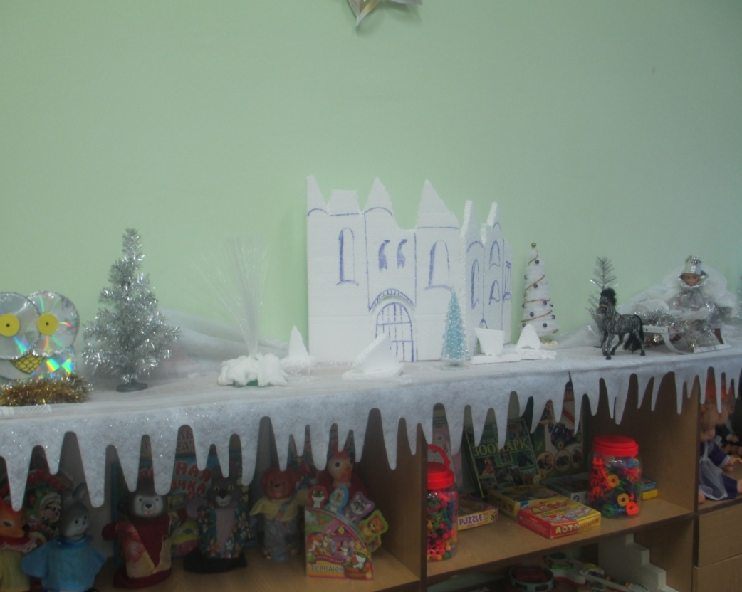
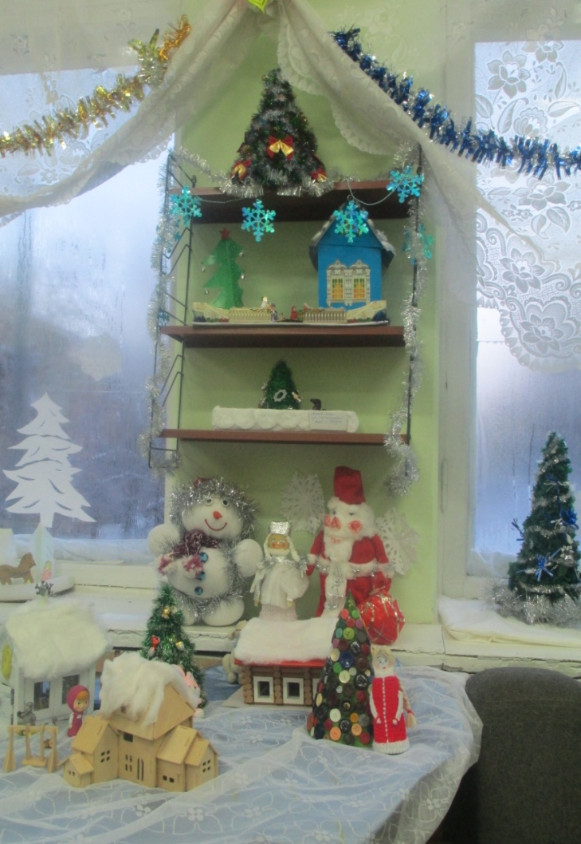
Совместный проект «Оформим группу к Новому году»

Slide 8
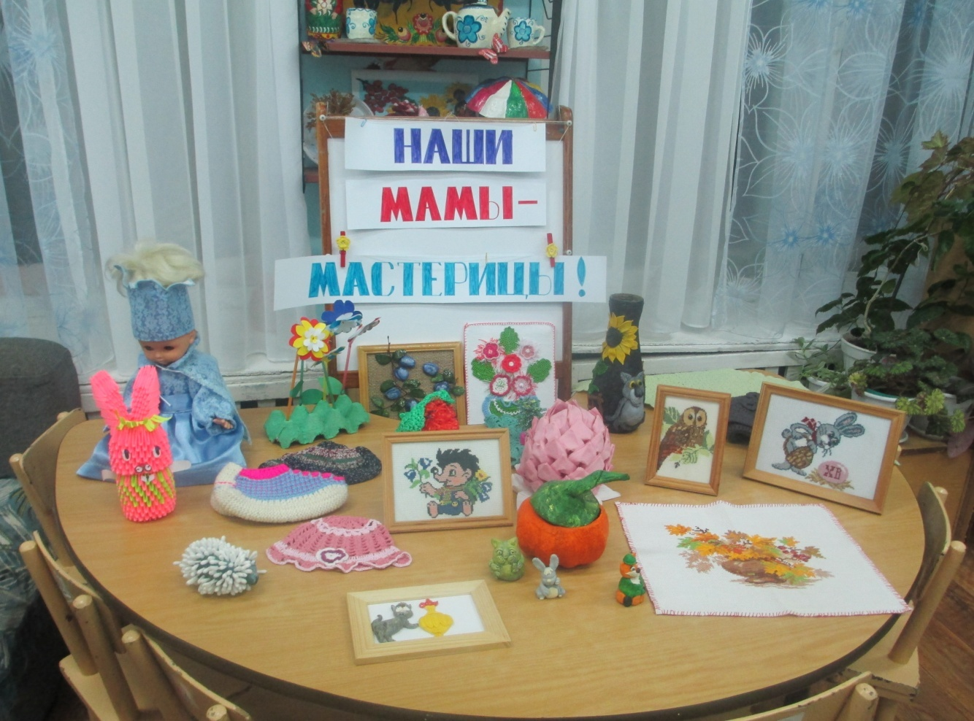
Тематическая выставка «Наши мамы мастерицы»

Slide 9
Тематическая выставка «Осень, осень наступила…»

Slide 10
Выставка детско – родительских работ «сочини сказку»

Slide 11
МАСТЕР – КЛАСС для родителей «Игрушки своими руками»

Slide 13
Творчество детей и родителей «Ложечный» театр

Slide 14
Стенгазета «самый лучший папа мой»

Slide 15
Выставка семейных коллекций «Куклы народов мира»

Slide 16
Результаты использования нетрадиционных форм работы с родителями
положительный эмоциональный настрой педагогов и родителей на совместную работу по воспитанию детей;
учет индивидуальности ребенка;
укрепление внутрисемейных связей;
возможность реализации единой программы воспитания и развития ребенка в ДОУ и семье.

Slide 17
Спасибо за внимание !

